Slide 1
Великая Отечественная Война 1941год
Блицкриг или война на истощение?

Slide 2
22 июня 1941 года

Slide 3
22 июня 1941 года

Slide 4
Советские войска на марше

Slide 5
«То, что падает сверху-не все от бога!» В. Высоцкий

Slide 6
Гражданское население СССР для обороны роет противотанковые рвы.

Slide 7
Dranq nah Osten новой цивилизации

Slide 8
Советские доты после штурма…..

Slide 9
……………И их защитники

Slide 10
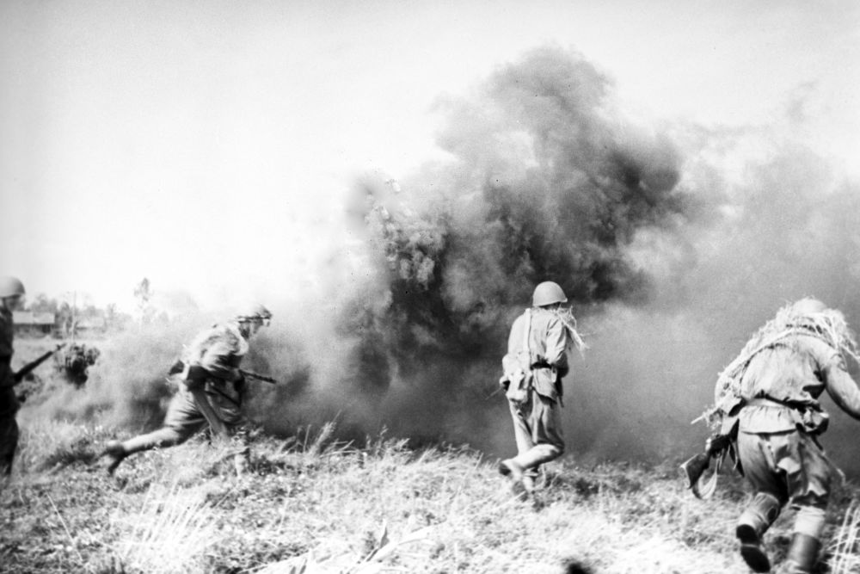
Горячий август 1941 года

Slide 11
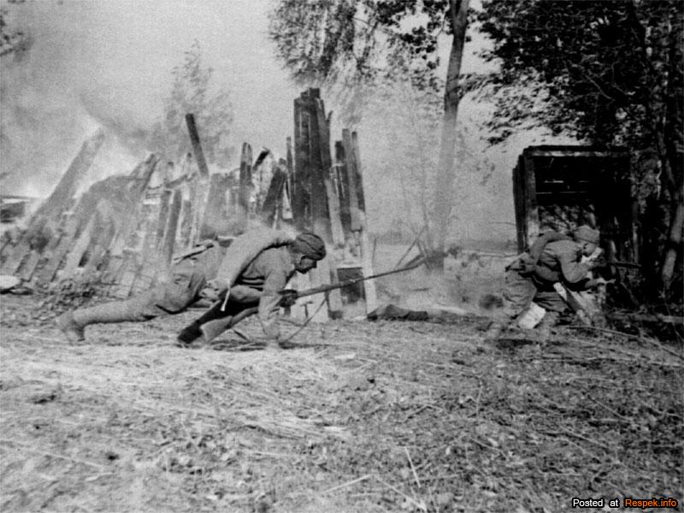

Slide 12
Дети войны

Slide 13
Контратака красноармейцев

Slide 14
Освобожденное село, осень 1941 года - памятка для мальчика из бундестага

Slide 15
Парад 7 ноября 1941 года

Slide 16
Начало конца III Рейха

